Slide 1
日常基础营养
美乐家绿茶压片糖果
By MelBeacon Division PeakTeam

Slide 2

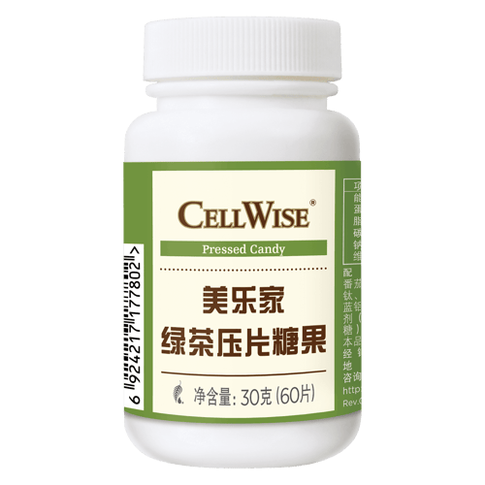
多重营养，由内而外撑起活力防护
产品编号：7708 零售价：￥143 优惠价：￥100
岁月增长
如何才能看起来活力依旧？
关键在于你如何强化营养防护
帮助身体维持良好状态
- 速溶绿茶
- 橄榄果粉
- 番茄粉
- β-胡萝卜素
- 葡萄籽提取物

Slide 3
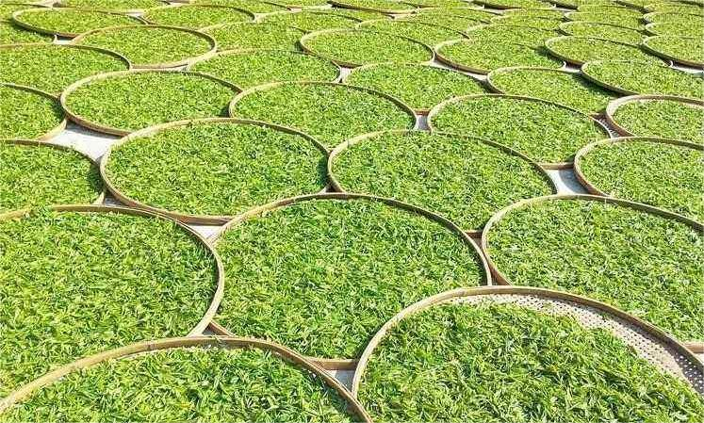
形成茶叶色香味的物质就是茶多酚。
好茶叶不仅色香味俱全，更重要的是其营养价值不可估量。
茶多酚具有较强的抗氧化作用，而且其抗氧化性能能随温度的升高而增强。
茶多酚还有抑菌作用，对葡萄球菌，大肠杆菌等有抑制作用。
茶多酚还有防腐除臭，保鲜功能。
茶叶能够保存较长的时间不变质
这是其它的树叶菜叶花草所达不到的。

Slide 4
能极强的清除有害自由基
阻断脂质过氧化过程，提高人体内酶的活性，从而起到抗突变、抗癌症的功效对胃癌、肠癌等多种癌症的预防和辅助治疗均有益处
对人体脂肪代谢有着重要作用
所以可以防治心血管疾病，降血脂、预防肝脏及冠状动脉粥样硬化
对人体的糖代谢障碍具有调节作用
能降低血糖水平，从而有效的预防和治疗糖尿病
有遏制过氧化脂质产生的作用
能消除血管痉挛，保持血管壁的弹性，增加血管的有效直径，通过血管舒张使血压下降，从而有效地防止脑中风
通过提高人体免疫球蛋白总量并使其维持在高水平从而提高人的总体免疫能力间接实现抑制或杀灭各种病原体、病菌和病毒的功效
能抑制活性因子如抗体、肾上腺素、酶等引起的过敏反映
对哮喘等过敏性病症有显著疗效（比当前常用的抗过敏药的抑制效果强2~10）
具有刺激胃肠道反应，加速大肠蠕动以达到治疗便秘的效果
通过提高人体的综合免疫能力，抑制和杀灭引起腹泻的各种有害病原菌
并舒缓肠胃的紧张状态，以达到消炎止泻的效果
茶多酚的作用

Slide 5
人体肌肉、组织中的乳酸是一种疲劳物质，茶多酚能帮助其排出体外
从而使疲劳的肌体获得恢复
能够促进人体对维生素C的吸收
从而有效地预防和治疗坏血症
对维C和维E还有增效作用
可抑制皮肤线粒体中脂氧合酶和脂质过氧化作用
从而具有抗衰老效应（研究表明，茶多酚的抗氧性明显优于维生素E）
对重金属具有较强的吸附作用，能与重金属形成络合物而产生沉淀
有利于减轻重金属对人体产生的毒害作用，因为一旦形成络合物就很容易排出体外了
具有优异的抗辐射功能
可吸收放射性物质，阻止其在人体内扩散，被称为天然的紫外线过滤器
茶多酚类化合物可以杀死在齿缝中存在的乳酸菌及其他龋齿细菌
有效的中断了龋齿形成的过程
能抑制黑色素生成，减轻色素沉着，收缩毛孔，减少紫外线对皮肤的伤害

Slide 6
橄榄树在地中海文明国家就被称为生命之树，既使在日照强烈的地区，也能生长茂密。
橄榄含有多种丰富的营养物质，如蛋白质、脂肪、碳水化合物、矿物质、维生素C等。
橄榄果粉

Slide 7
橄榄多酚有 抗氧化能力，能减轻低密度脂蛋白的氧化程度，预防冠心病，动脉粥样硬化的发生
橄榄多酚也有舒缓血管平滑肌，降低血压的能力
橄榄多酚类物质还具有增强免疫、抗病毒、抗菌消炎镇痛、解酒护肝,抑制血糖升高,增加骨密度和骨钙含量,抗乙肝病毒等作用
橄榄多酚

Slide 8
番茄粉中丰富含有的番茄红素抗氧化能力是维生素E的100倍。
2003年，美国《时代》杂志把番茄红素列在"对人类健康贡献最大的食品"之首，番茄红素也因此被称为"植物中的黄金"。
番茄粉

Slide 9
预防和抑制癌
最新研究成果表明，每天摄取30毫克番茄红素，可以达到预防前列腺癌、消化道癌以及膀胱癌等多种癌症的效果
保护心血管
番茄红素用于防治高胆固醇和高血脂症，可以减缓心血管疾病的发展。
对抗紫外线的损伤，抑制诱变作用：
肿瘤生成的重要机制之一是组织细胞在外界诱变剂的作用下发生基因突变，而番茄红素能阻断这个过程，发挥抗癌作用
抑制诱变作用：
肿瘤生成的重要机制之一是组织细胞在外界诱变剂的作用下发生基因突变，而番茄红素能阻断这个过程，发挥抗癌作用（番茄红素能阻止烧烤过程中一种叫杂胺的诱变物质的生成，所以吃烧烤的时候，一定配着番茄酱吃[阴险]）
延缓衰老、增强免疫力：
番茄红素可以最有效地清除人体内的自由基，保持细胞正常代谢，预防衰老。番茄红素在体内通过消化道粘膜吸收进入血液和淋巴，分布到睾丸、肾上腺、前列腺、胰腺、乳房、卵巢、肝、肺、结肠、皮肤以及各种粘膜组织，促进腺体分泌激素，从而使人体保持旺盛的精力；清除这些器官和组织中的自由基，保护它们免受伤害，增强机体免疫力
大大改善皮肤过敏症，消除因皮肤过敏而引起的皮肤干燥和瘙痒感，令人感觉轻松愉快
番茄红素大量存在于体内各种黏膜组织，长期服用可以改善各种因体内黏膜组织破坏而引发的各种不适。如干咳、眼睛干涩，口腔溃疡，保护胃肠道黏膜组织等
有极强的解酒作用
酒精在人体内的代谢过程主要是氧化还原反应，会产生大量的自由基。平时服用番茄红素，可以增加酒量；喝酒前服用，解酒效果显著，可以减轻酒精对肝脏的损伤；而醉酒后服用，可以减轻头痛、呕吐等醉酒症状
番有预防骨质疏松、降血压、减轻运动引起的哮喘等多种生理功能
帮助预防及改善前列腺增生、前列腺炎等泌尿系统疾病，并有助于提高男性精子质量，降低不育风险
番茄红素

Slide 10
维生素A的重要来源
摄入消化器官后，可以在身体内酶的作用下转化为维生素A，是发展中国家人群维生素A摄入途径的70%来源，这种酶是自动调节的，也就是缺少维生素A就转化，不缺少就停止转化，从而使β胡萝卜素发挥其他作用
维生素A是合成糖蛋白的载体，糖蛋白是细胞的重要结构物质，尤其是上皮细胞，如果缺少糖蛋白对眼、呼吸道消化道、泌尿道及生殖器官产生影响
免疫球蛋白也是一种糖蛋白，因此缺乏维生素A将影响抗体的形成
维生素A对保证正常的生长和发育及抗感染具有重要作用
维持眼睛和皮肤的健康，改善夜盲症，皮肤粗糙的情况，有助于身体免受自由基的侵害
抗氧化作用
具有清除自由基的能力
分子中具有多个双键，在光、热氧气及活泼型较强的自由基离子的作用下，易被氧化，从而保护机体不被破坏
减少人体内大量存在的脂质过氧化并猝灭单线态氧的活性从而清除自由基，以此减缓细胞功能的下降、机体的衰老和疾病的发生
由于多个双键结构，可以使新陈代谢中产生的活性氧变为稳定的氧分子，最新实验结论为1:1000的作用，同时还可以作为一种弱氧化剂直接与自由基反应，阻止自由基的连锁反应，从而减少它对细胞的损伤
促进细胞缝隙间的连接交流
细胞间形成的间隙连接使细胞质相互沟通，通过交换小分子来调节代谢反应，β胡萝卜素可以加强这种交流能力
减少对太阳的敏感度
临床试验证明，光敏性红斑减少
β-胡萝卜素

Slide 11
茶多酚历害，葡萄籽提取物的抗氧化能力更历害
它是目前自然界中发现的抗氧化、清除自由基能力最强的物质
其抗氧化活性为维生素E的50倍、维生素C的20倍
它能有效清除人体内多余的自由基
具有超强的延缓衰老和增强免疫力的作用
只因为其包含的多酚物质含有原花青素
葡萄籽
提取物

Slide 12
原花青素是一种新型高效抗氧化剂，是目前为止所发现的最强效的自由基清除剂之一，具有非常强的体内活性，并且吸收迅速完全。实验证明，其抗自由基能力是维生素E的50倍，维生素C的20倍。并吸收迅速完全，口服20分钟即可达到最高血液浓度，代谢半衰期达7小时之久。
原花青素是植物中广泛存在的一大类多酚类化合物的总称，具有强抗氧化、消除自由基的作用，可有效消除超氧阴离子自由基和羟基自由基，也参与磷酸、花生四烯酸的代谢和蛋白质磷酸化，保护脂质不发生过氧化损伤；是强有力的金属螯合剂，可螯合金属离子，在体内形成惰性化合物；保护和稳定维生素C，有助于维生素C的吸收和利用。原花青素分布广泛，存在于许多植物的皮、壳、籽、核、花、叶中，葡萄籽中原花青素含量最高，种类丰富。 [
在欧洲，为了改善血液循环、治疗糖尿病性视网膜病、减轻水肿和抑制静脉曲张等，原花青素己用于临床治疗几十年。原花青素可以强化毛细血管、动脉与静脉血管，因此，它有消肿化淤的功效。毛细血管的阻力减少和渗透性改善，使细胞更容易吸收养分与排除废物。输送养分与运出废物这是血液循环系统的功能。心脏负责抽压血液；动脉与静脉血管输送血液；而负责运送营养给细胞，又运出废物的是毛细血管。原花青素可以清除细胞膜中水溶性和脂溶性的自由基，因此，抑制了释放某些酶去伤害毛细血管壁的过程。
原花青素

Slide 13
视力保护
消除水肿
糖尿病性视网膜病是糖尿病的征兆，它是眼睛毛细血管微出血引起的，是成年盲人的常见病因。法国允许用原花青素治疗该病已经很多年了。这一方法显著减少了眼睛毛细血管出血，改善了视力。原花青素也已经用来防止糖尿病患者白内障手术后的并发症。
1998年，专家们选择了许多没有眼病眼伤的人做试验，考察原花青素是否可以缓解夜盲症。参加者分成两组，一组是晚上开车的司机，一组是整天和电脑屏幕为伴的人。四个星期后，再检查他们的耐盲能力，98%的试验者有了改善。
水肿是血液中的水分、电解质等渗进了人体组织引起的，它通常是受伤部位肿胀。坐得过久的健康人会有水肿，妇女月经前会有水肿，运动受伤经常引起水肿，某些手术后可能有水肿，一些疾病也能导致水肿。研究表明，每天服用一次花青素，水肿可以明显缓解。法国波尔多大学做过临床试验，考察了平均年龄为60岁，有水肿病的40位患者。参加者分成两组，患者是在60天内每天服用300毫克的花青素，所有人的病症减轻。30天后，26%患者的肿胀消失。60天后，63%的试验者腿部的水肿痊愈。

Slide 14
滋润皮肤
胆固醇
心脏保护
欧洲人称原花青素为青春营养品，皮肤维生素，口服化妆品。因为它能恢复胶原蛋白活力，使皮肤平滑而有弹性。胶原蛋白是皮肤的基本成份，并且是一种使我们身体成为一个整体的胶状物质。维生素C是生化合成胶原蛋白必要的营养品。原花青素使更多的维生素C生效，这意味着，维生素C可以更容易地去完成它所有功能（包括胶原蛋白产生）。原花青素连接在胶原蛋白上，可以阻止那些破坏胶原蛋白的酶的危害。原花青素不仅帮助胶原蛋白纤维形成交联结构，而且可以帮助恢复因受伤和自由基所引起的过度交联的损害。过度交联会使结缔组织窒息和硬化，从而使皮肤起皱纹和过早老化。花青素还保护人体免受阳光伤害，促进治愈牛皮癣和寿斑。原花青素也是局部施用的皮肤霜的添加剂。
胆固醇是细胞膜的基本成份，对于产生荷尔蒙和促进脂肪酸的输送来讲，它起了关键作用。但是，过多的胆固醇是一个潜在的坏兆头。原花青素和维生素C的组合可以使胆固醇分解，成为胆汁盐，进而排除体外。原花青素加快了有害的胆固醇的分解和排除。这里，维生素C和花青素之间的协同关系再一次得到证实。
原花青素不仅帮助恢复皮肤弹性，而且也帮助关节、动脉以及其它组织（如心脏）维持正常功能。血管系统负责血液流动，把血液送到所有细胞和组织，也能抑制组胺产生，可减轻炎症，帮助动脉抗拒那些引发心血管病的诱变因素的冲击。
尽管法国人通常吃高脂肪食物远多于美国人，但法国人死于心脏病的比例比美国人少很多，法国人以爱喝酒出名，通常是进餐必饮。法国饮君子患冠心病的人数也比不沾酒的人群低30%到40%，这是因为法国红葡萄酒中含有原花青素。

Slide 15
原花青素不仅帮助减缓心血管发炎，且也帮助治疗许多疾病，例如，过敏、气喘、支气管炎、花粉热、类风湿动脉炎、运动受伤、压力溃疡等。人体发炎时要释放出一种名叫组胺的化合物，它可诱发上述疾病的种种症状。花青素抑制产生组胺需要的酶，防止生成组胺，从而减轻发炎。原花青素是组胺的著名的抑制剂，但它并不阻碍其它的酶。我们身体过多地承受了来自食品、饮用水、空气和动植物（如花粉）的化学物质及污染物，其结果，过敏便成了非常普遍的疾病。有关原花青素抗过敏和抗炎症的能力，许多文献都有记载。运动员很赏识花青素，因为原花青素使关节灵活、可以修复结缔组织内的胶原蛋白，以及减轻水肿。还有报道，原花青素改善许多人的关节炎症。
静脉曲张的病症，可以包括疼痛、搔痒、烧伤、疲劳。严重的静脉曲张能引起心脏病、中风、血栓性静脉炎、肺栓塞等。Haake博士在德国汉堡市做过临床研究，发现原花青素有益于静脉曲张病患者。参加试验的患者有110人，其中41人有小腿痉挛症。患者每天口服90毫克花青素，77%的试验者有重大改善。此外，93%的小腿痉挛患者的病症消失。
过敏发炎
静脉曲张
原花青素可以帮助增进记忆力，减缓衰老以及中风的风险。甚至在中风发生之后，原花青素能帮助改善记忆力和大脑功能，这个事实已被临床研究证明。例如，对于儿童的功能亢进病（或多动症），经常是用叫做Ritilan的西药医治。这种西药有妨碍小孩生长的副作用，患者可能对它产生依赖性,一旦停止服用，患者就会产生食欲增加，抑郁和昏睡等病症。一些报告建议，用原花青素天然补品替代Ritilan 既有效又安全。
缺氧就是指长期缺少氧气，这对身体有不可弥补的伤害。老年人缺氧，可能造成精神上和肉体上的问题，如患Alzheimer（阿尔察默）病。上年纪的人，血液循环经常不太好。原花青素清除了自由基，抑制了毛细血管破裂和周围组织的破坏。原花青素还改善了毛细血管状态，增强流向大脑的血液循环，因此，大脑可得到更多的氧。
大脑功能
改善缺氧

Slide 16
美乐家绿茶压片糖果的功效？
是一种营养辅食
其中的营养成分对氧化、抗菌、消炎、抗自由基等都有帮助
对我们的日常生活有什么帮助？
减少紫外线辐射对肌肤造成的敏感
富含完整多种抗自由基的成分，保护细胞，对抗皱纹产生
科学配比天然成分，由内而外提供身体防御
吸烟、熬夜者应该坚持食用
冻龄法宝 有效帮助身体各部位抗氧化

